Slide 1

Talouden tilannekuva
→ finanssikriisi → reaalitalous →
→ julkinen talous ongelmiin
Keskustelutilaisuus 22.1.2009, Valtioneuvoston juhlahuoneisto
Johtokunnan varapuheenjohtaja Pentti Hakkarainen

Slide 2
Riskilisät pankkien välisillä markkinoilla

Slide 3
Osakekurssit ja jvk-korot

Slide 4
EKP:n ohjauskorko ja euriborit

Slide 5
EKP:n likviditeettioperaatiot

Slide 6
Yhdysvaltojen rahoitusmarkkinoiden tila suhteessa keskimääräisiin markkinaolosuhteisiin

Slide 7
Talouskasvu keskeisillä talousalueilla

Slide 8
Teollisuuden luottamus

Slide 10
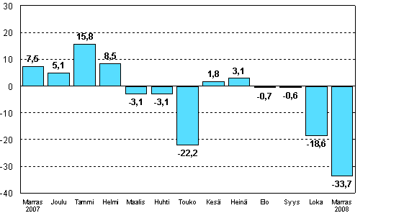
Teollisuuden uudet tilaukset
Muutos edellisen vuoden vastaavasta kuukaudesta (alkuperäinen sarja), %
Lähde: Tilastokeskus

Slide 11
Laivarahtien hinnat

Slide 12
BKT-ennusteet vuodelle 2009

Slide 13
V, U, L vai ?
V Maailmantalous käy taantumassa mutta toipuu nopeasti
U Maailmantalous ajautuu pitempiaikaiseen taantumaan mutta alkaa lopulta toipua melko ripeästi
L Maailmantalous ajautuu pitkäaikaiseen taantumaan
? Maailmantalous ajautuu lamaan

Slide 14
Mitä on tähän mennessä päätetty?
Pankkien rahoituksen saannin turvaaminen
Pankkien pääomittaminen tarvittaessa
  Valtiot ottaneet haltuun kriisipankkeja
  Vakavaraiset pankit voivat saada valtioilta lisäpääomitusta
Talouspoliittiset elvytystoimet
  Korkoja alennettu inflaatiopaineiden väistyessä
  Julkisia menoja lisätty tai lisäämässä
Kolme finanssipolitiikan kriteeriä: TTT
  Timely, targeted, temporary
  (Välitön, valikoitu, väliaikainen – VVV)

Slide 15
Talouspolitiikan ongelmia
Korkopolitiikan pelivara esim. USA:ssa käytetty
  Deflaation torjumiseksi käytettävistä epätavanomaisista rahapoliittisista toimista ei aiempaa kokemusta
  Exit-strategia:
    Osataanko tilanne normalisoida kyllin nopeasti ja välttää inflaation nopea kiihtyminen myöhemmin?
Pankkijärjestelmän riskien uudelleenyksityistäminen haastavaa
Kilpailua vääristävät/protektionistiset toimet uhkana
  Elinkelvottomien yritysten ja toimialojen tukeminen
Pitkän aikavälin tasapaino-ongelmat jäljellä
  Varautuminen ikääntymisen kustannuksiin vaikeutuu

Slide 16
Valtioiden 10 vuoden jvk-lainojen korkoja

Slide 17
Julkisen talouden tasapaino eräissä EU-maissa
% BKT:sta | 2007 | 2008e | 2009e | 2010e
Espanja | 2,2 | -3,4 | -6,2 | -5,7
Irlanti | 0,2 | -6,3 | -11,0 | -13,0
Italia | -1,6 | -2,8 | -3,8 | -3,7
Kreikka | -3,5 | -3,4 | -3,7 | -4,2
Ranska | -2,7 | -3,2 | -5,4 | -5,0
Saksa | -0,2 | -0,1 | -2,9 | -4,2
Suomi | 5,3 | 4,5 | 2,0 | 0,5
Lähde: Euroopan Komissio, Interim Forecast, January 2009.
e = ennuste

Slide 18
Merkittäviä kaatuneita/tuettuja pankkeja

Slide 19
Pankkitoiminta puristuksessa: ”deleveraging”
Vastaavaa
Vastattavaa
Arvopaperisalkku
Likviditeetti alhainen
Pakkomyynnit
Antolainaus
- Lainanannon rajoittaminen
Oma pääoma
- Uutta ei saatavissa
Pitkäaikainen rahoitus
- Kallista, saatavuus heikko
Markkinaraha
- Kallista, yhä lyhyempää
Supistamistoimet
Supistamispakko

Slide 20
Ilmoitettuja pankkisektorin tukitoimia EU-maissa

